Slide 1
Экологическое воспитание детей раннего возраста «Птицы вокруг нас»
Подготовила
Алтункая Татьяна Александровна,
воспитатель, ГКП ГБОУ Школа им. А.Боровика Д/О «Полянка»,
г. Москва 2021 г.

Slide 2
Актуальность темы
Воспитание и развитие ребенка, направленные на формирование его экологической культуры, являются залогом дальнейшего развития дyxoвнo-нpавственнoй личнoсти. Развивают лучшие человеческие качества: доброту, заботу и желание оберегать окружающую природу и живой мир вокруг нас.

Slide 3
Цель: знакомить детей с живой природой (птицами), формировать представления о мире птиц
Задачи:
Учить различать птиц по внешнему виду.
Воспитывать желание заботиться о птицах. Донести информацию в доступной форме и развивать понимание речи взрослого.

Slide 4
В рамках образовательного модуля «Человек и природа» в группе детей раннего возраста мною проведен ряд мероприятий, посвященный ознакомлению детей с птицами. В совместной деятельности с детьми мы стремились получить представление об окружающем нас мире природы. В частности о птицах, их повадках и внешнем виде.

Slide 5
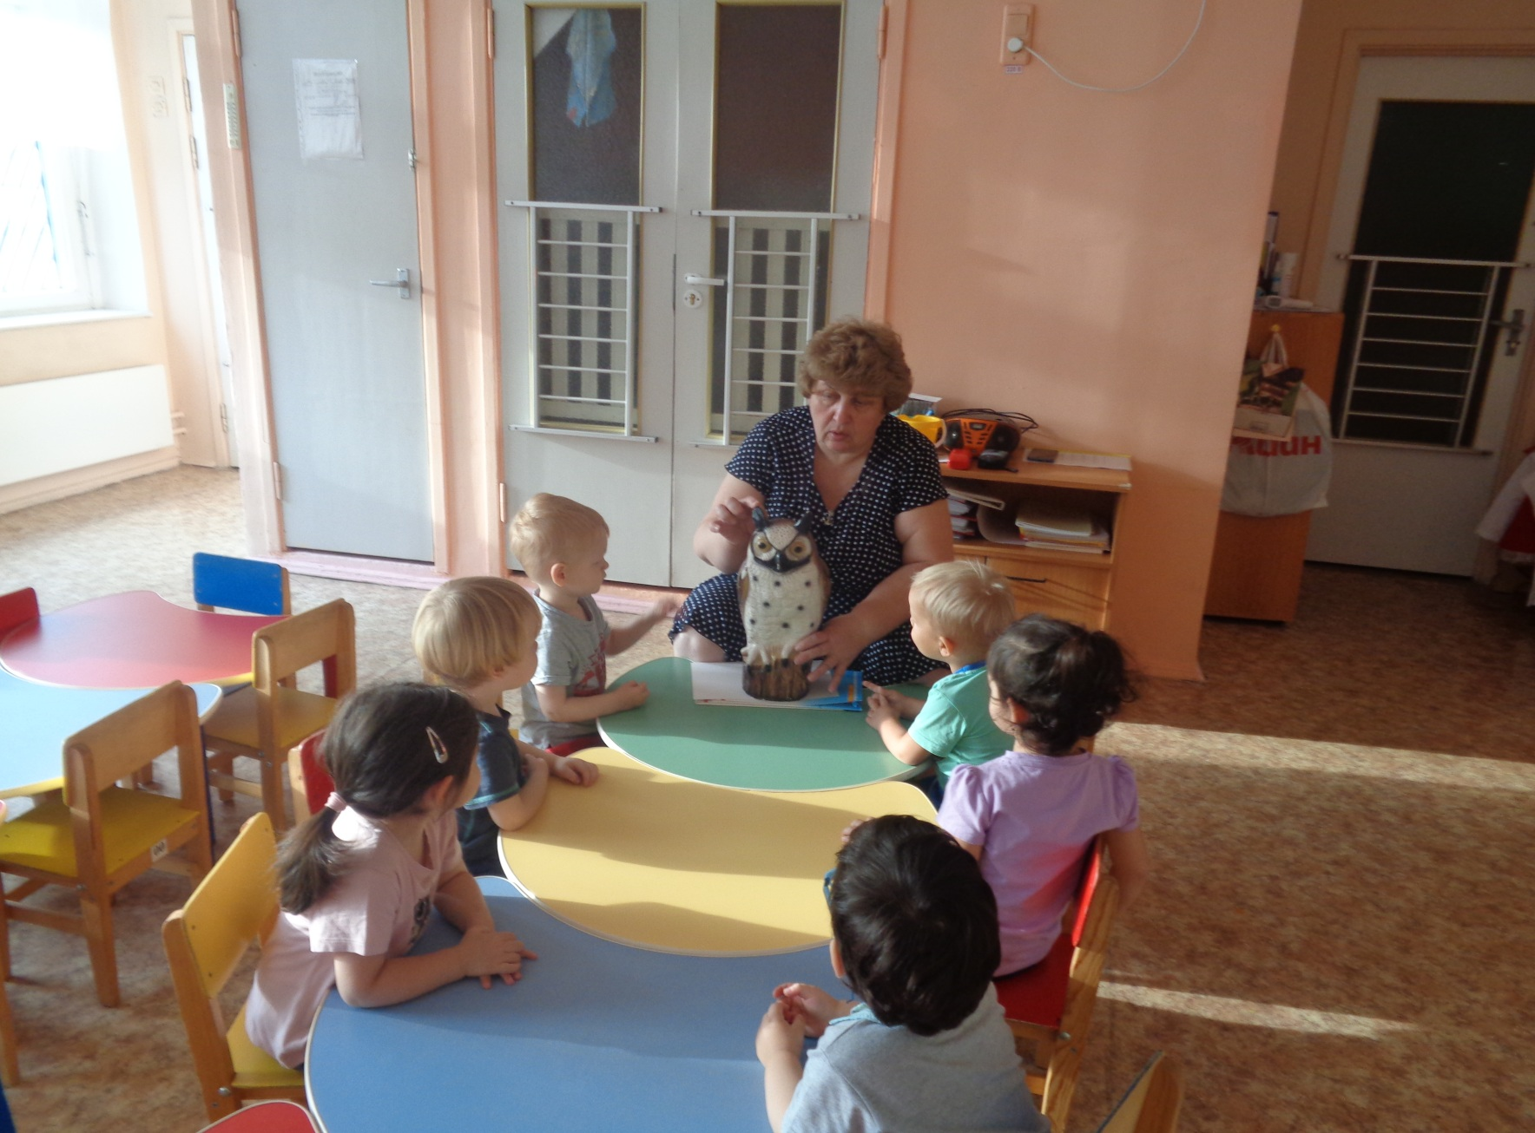
Учимся различать птиц по внешнему виду

Slide 6
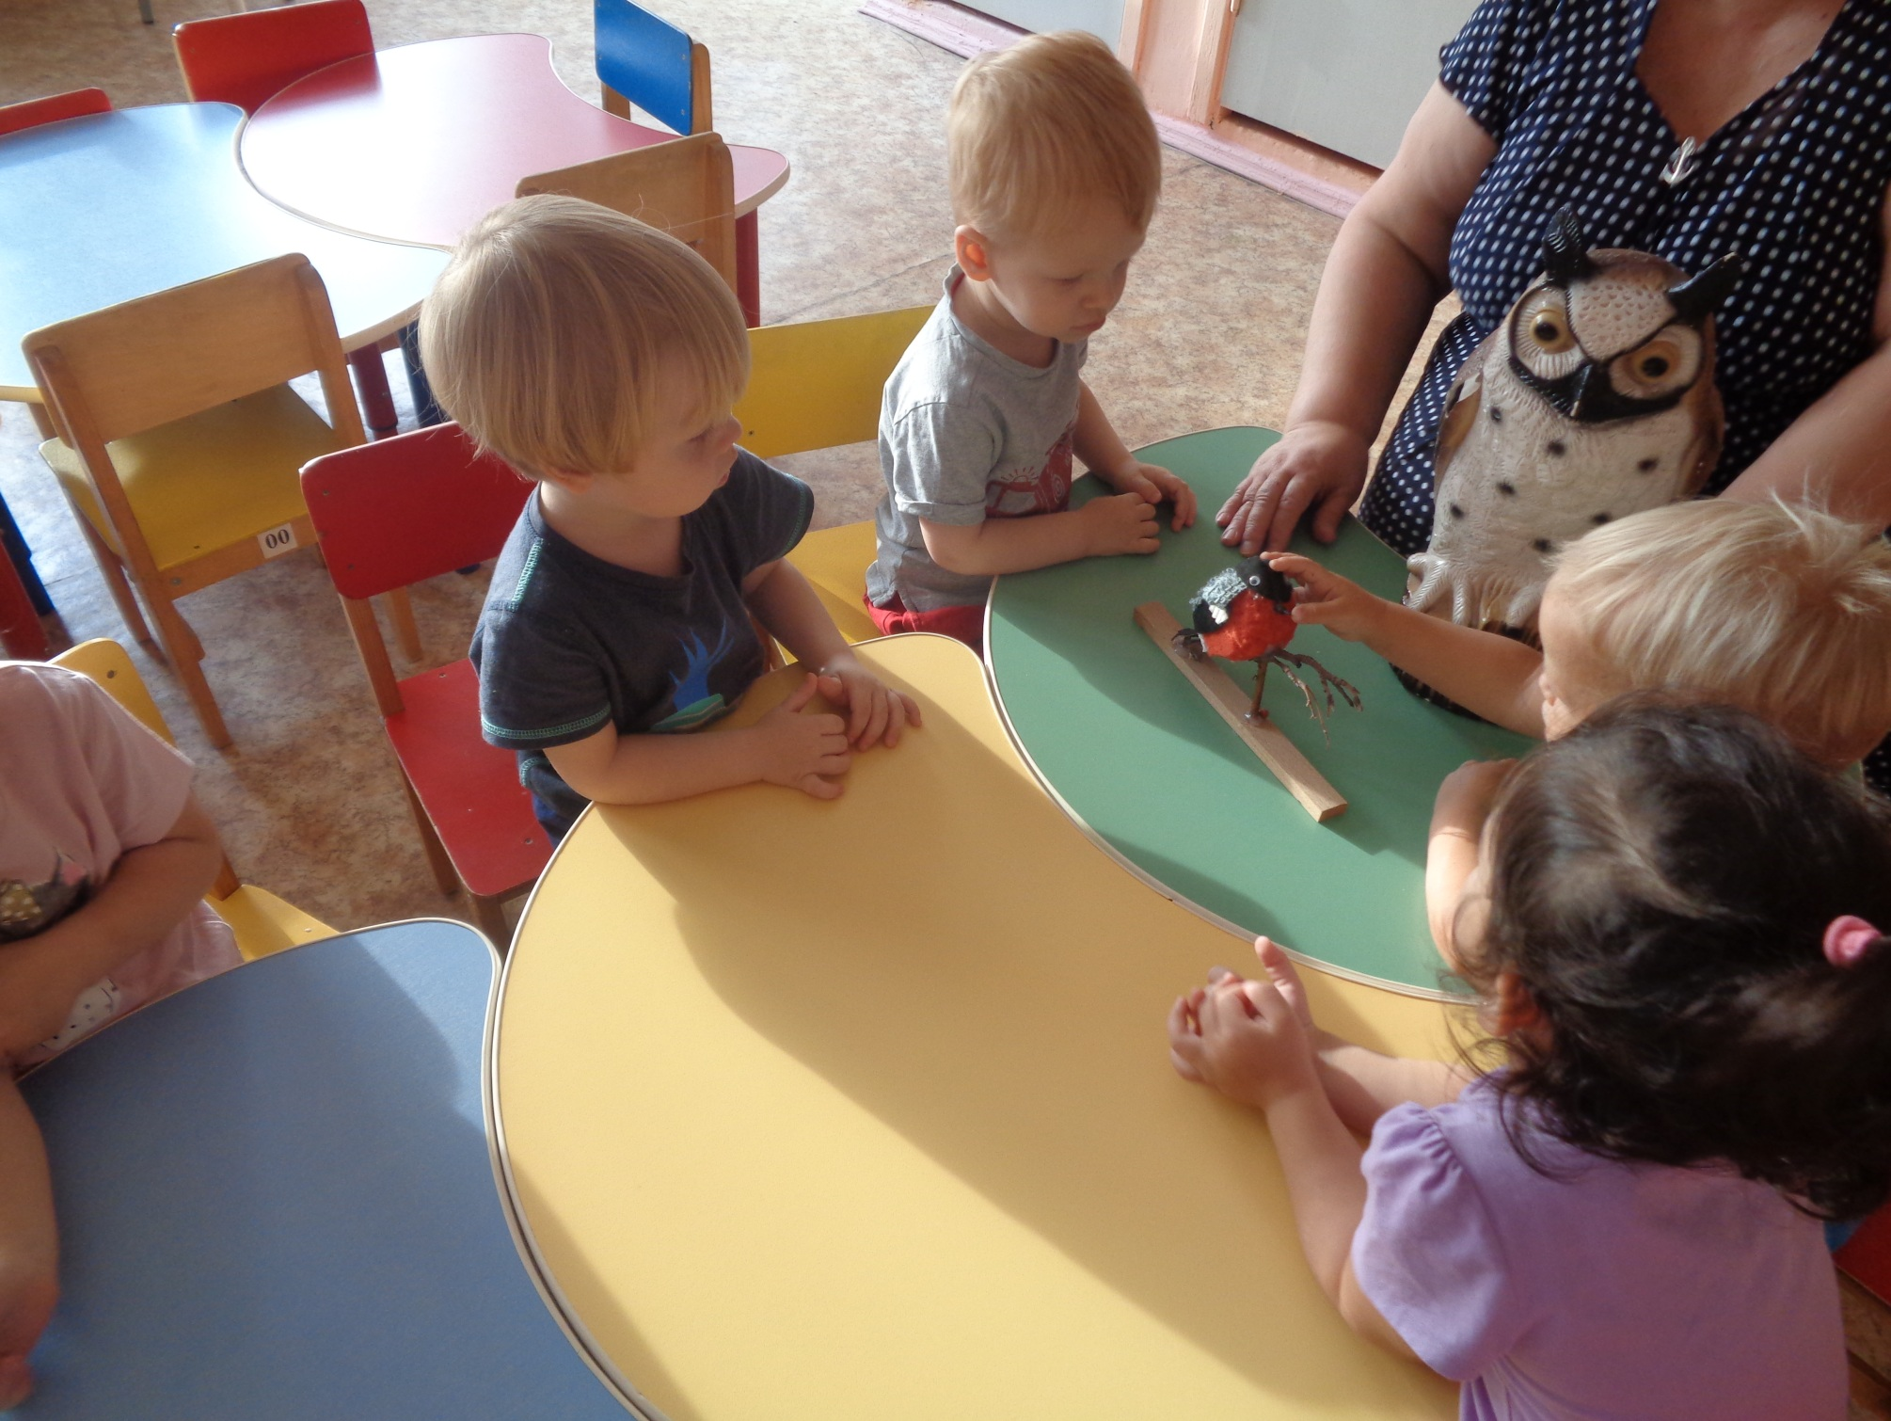

Slide 7
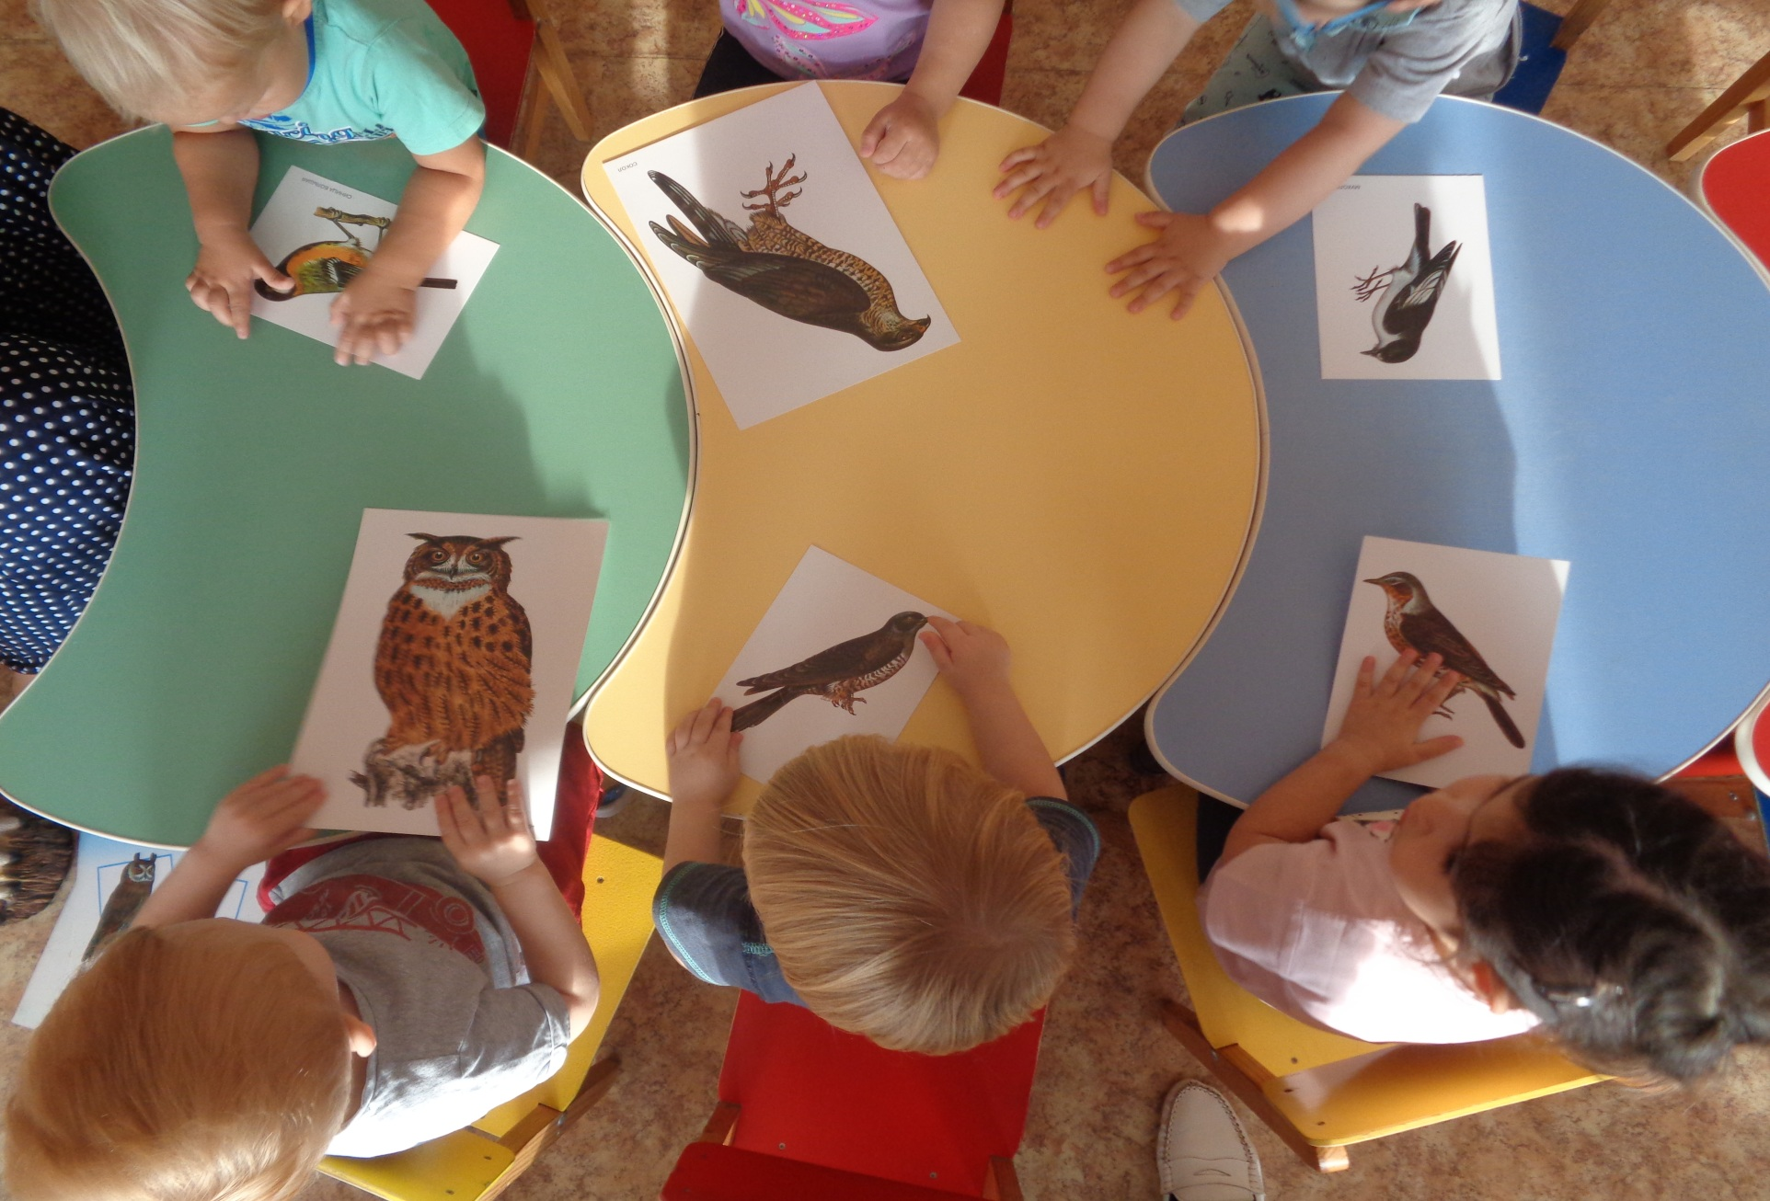
Птицы бывают разные

Slide 8
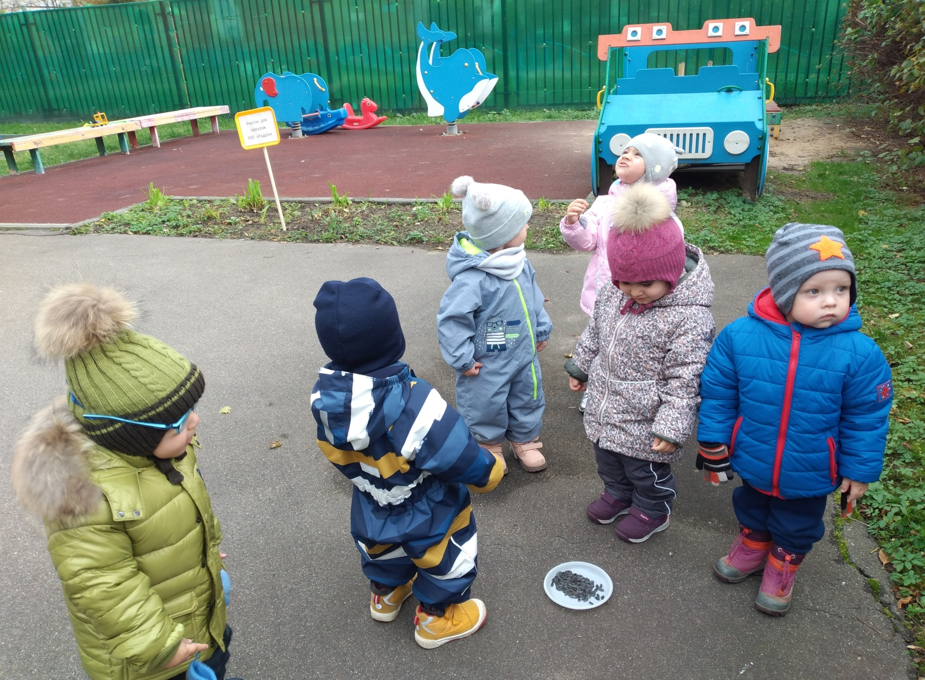
Формирование заботливого и бережного отношения к птицам. Кормление семенами. Наблюдение.

Slide 9
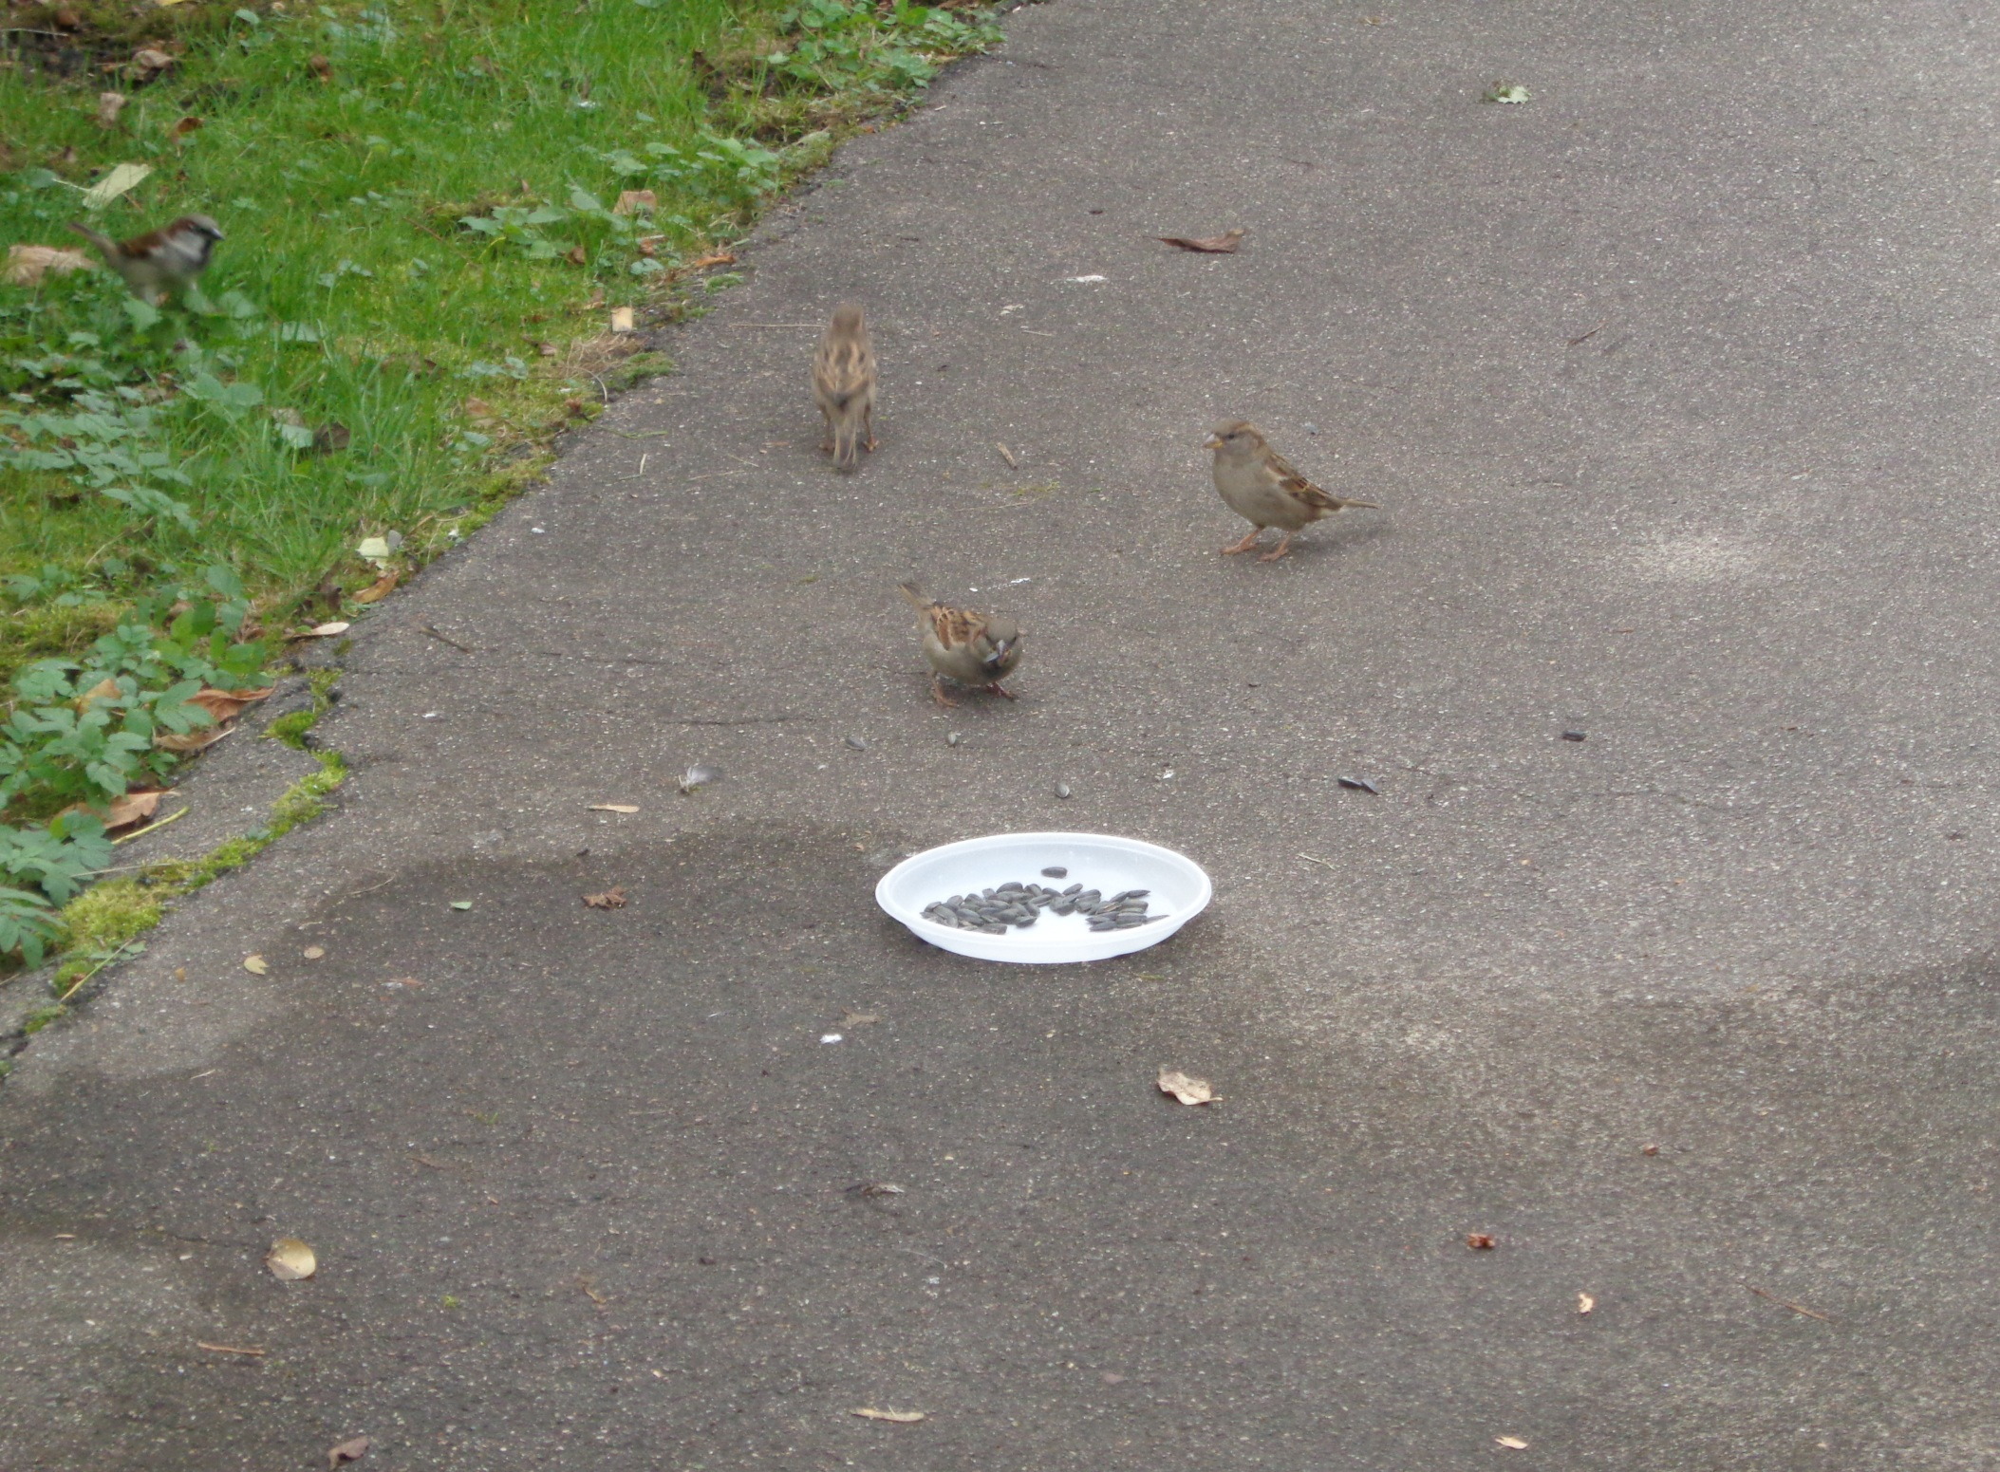

Slide 10
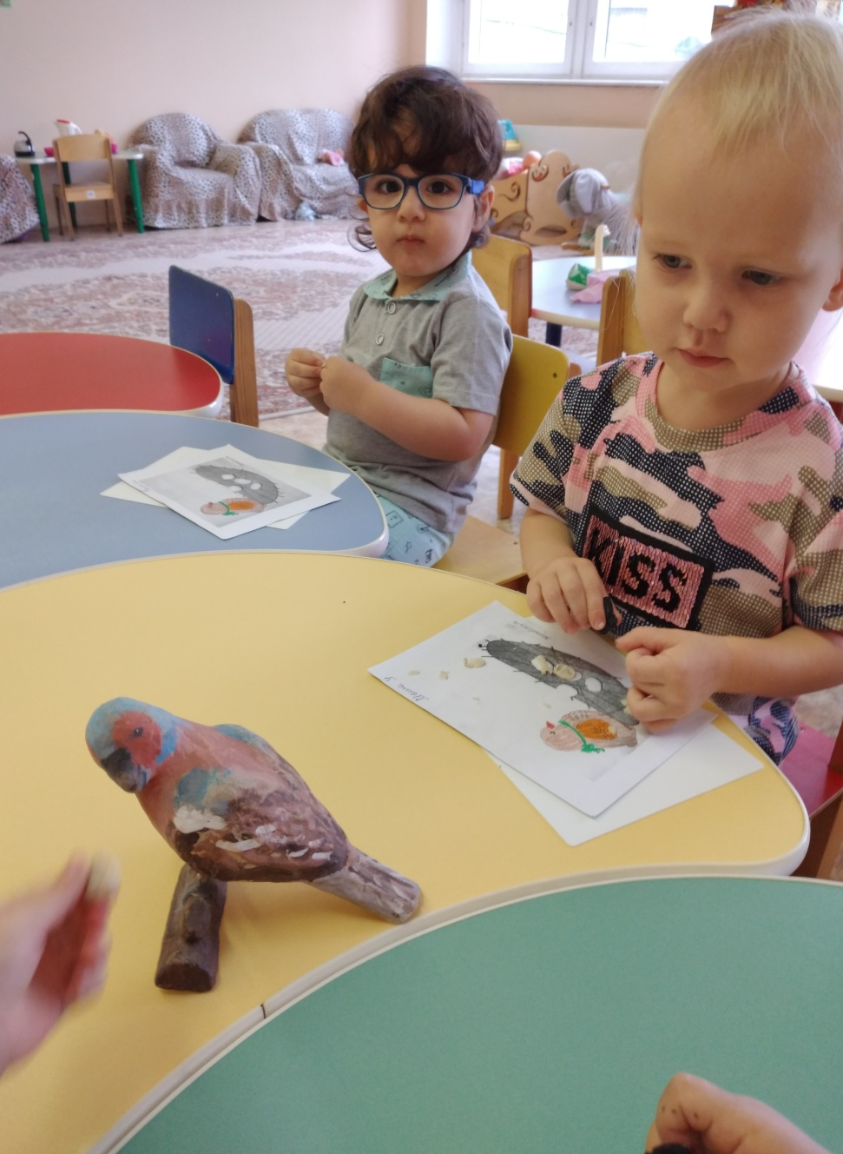
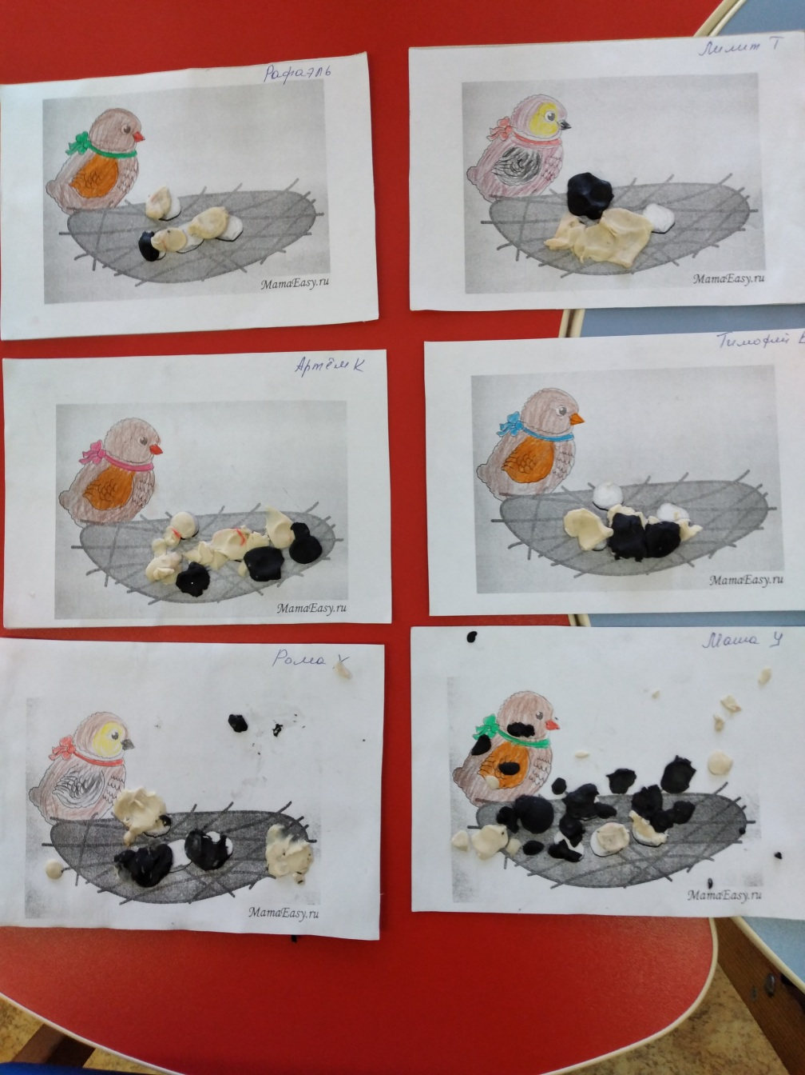
Продуктивная деятельность

Slide 11
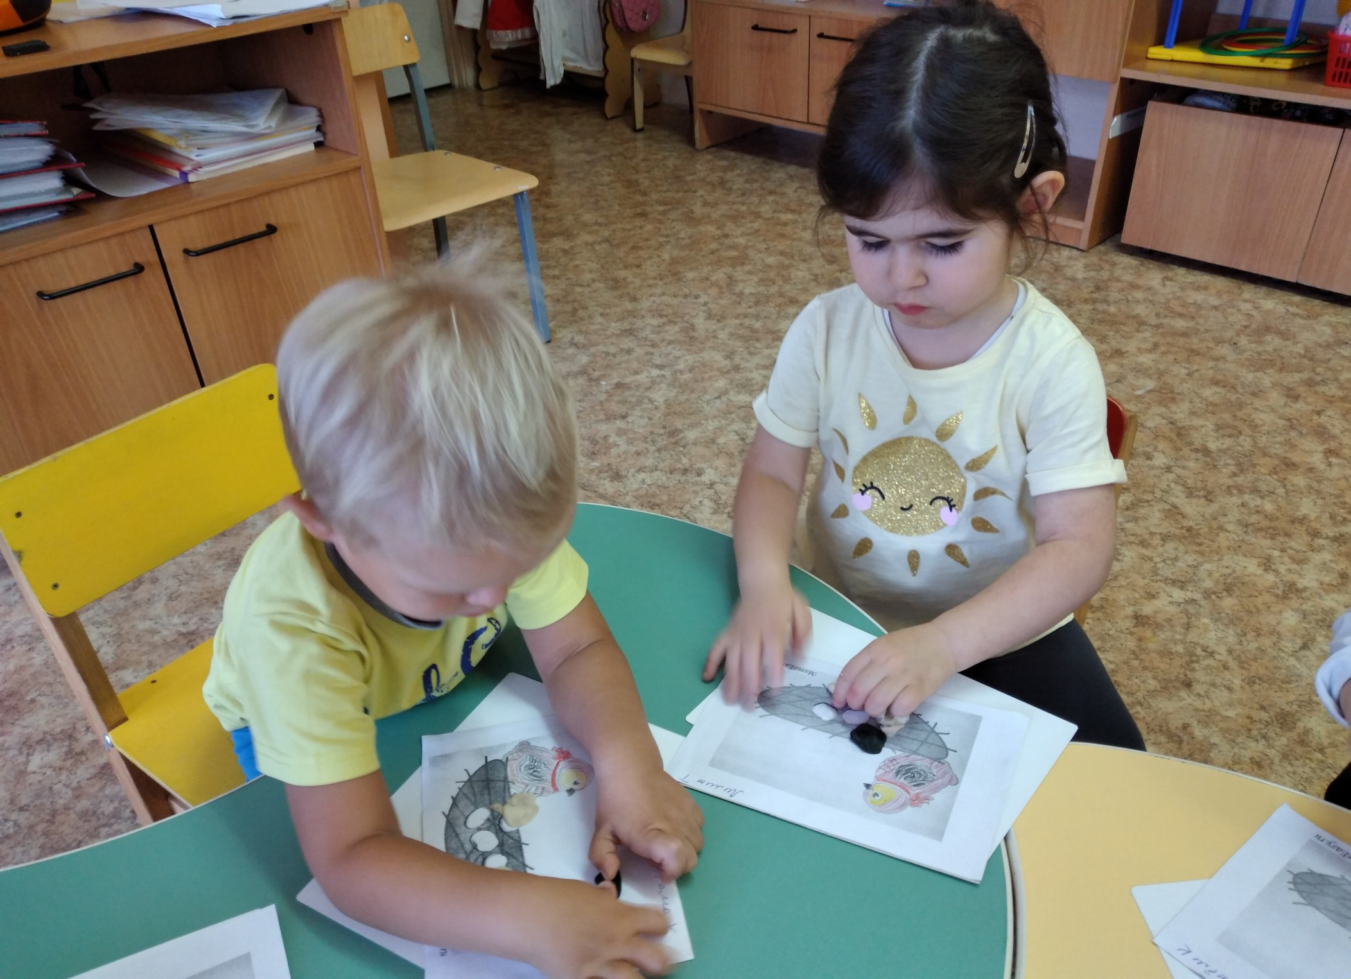

Slide 12
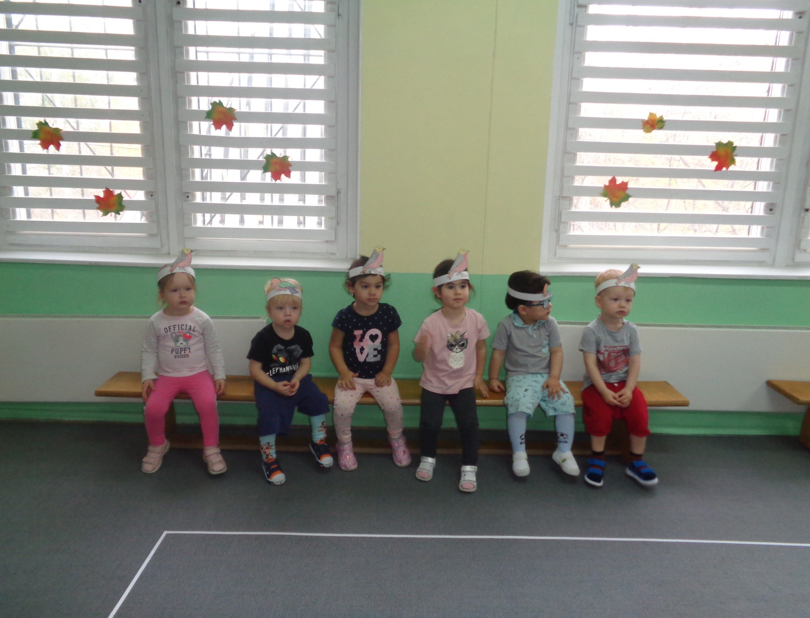
Физическое развитие Подвижная игра «Птицы и кот»

Slide 13
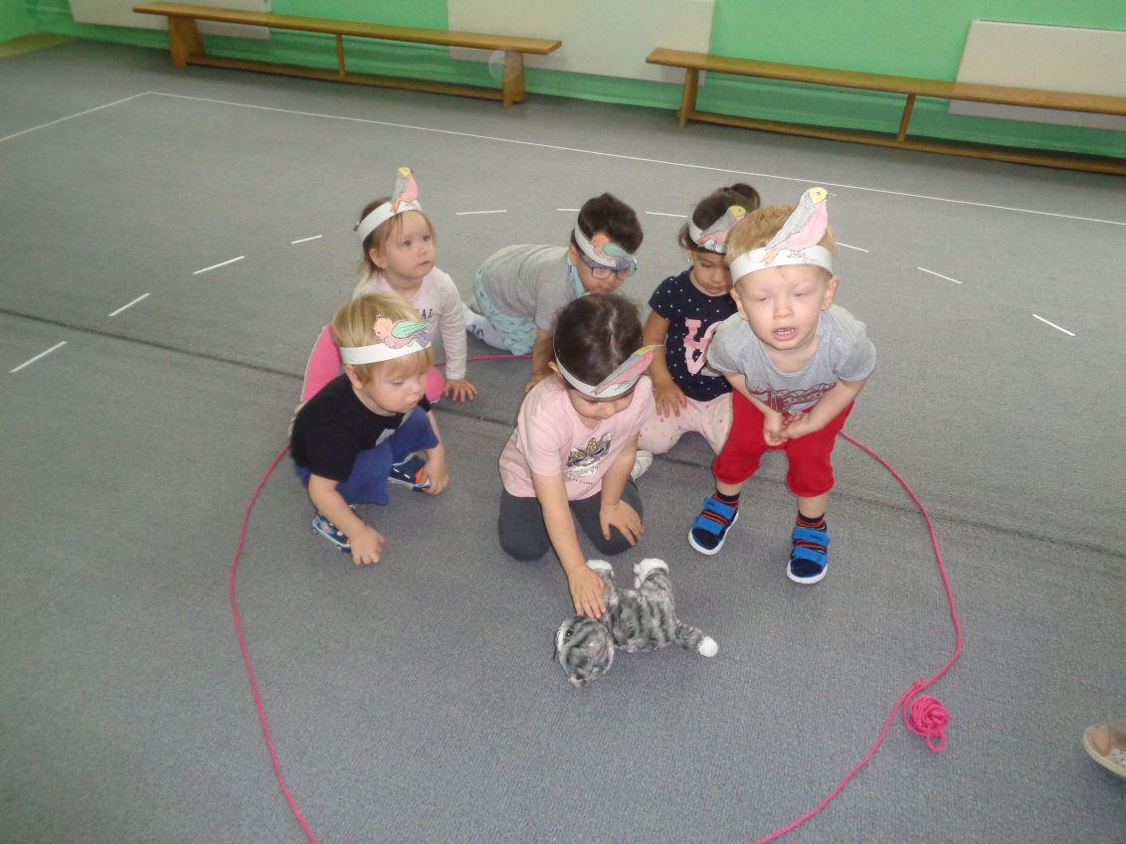
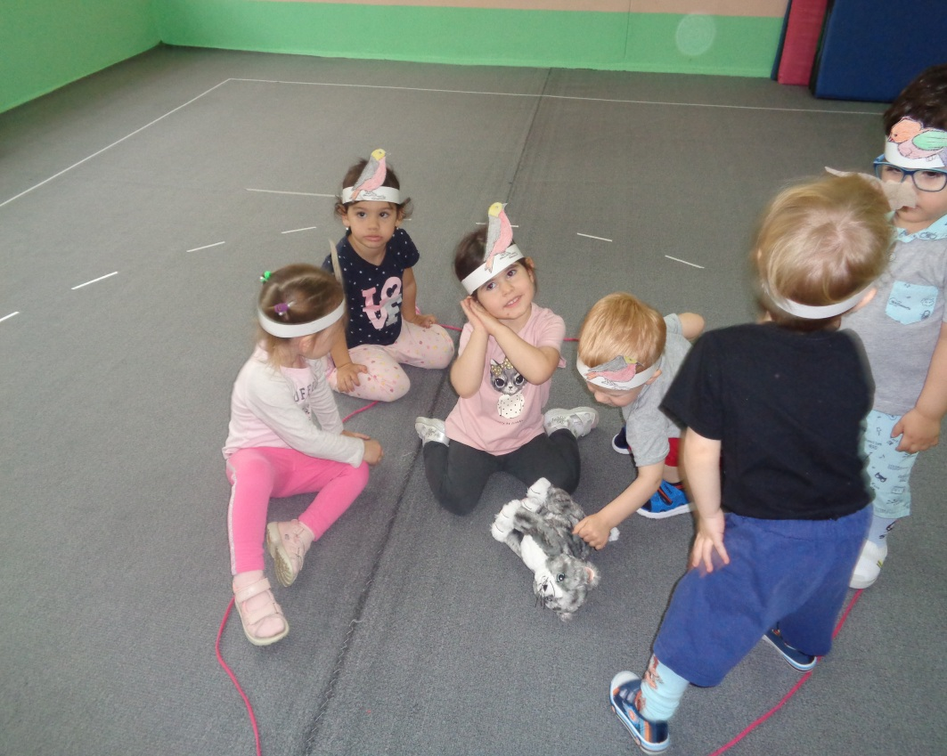
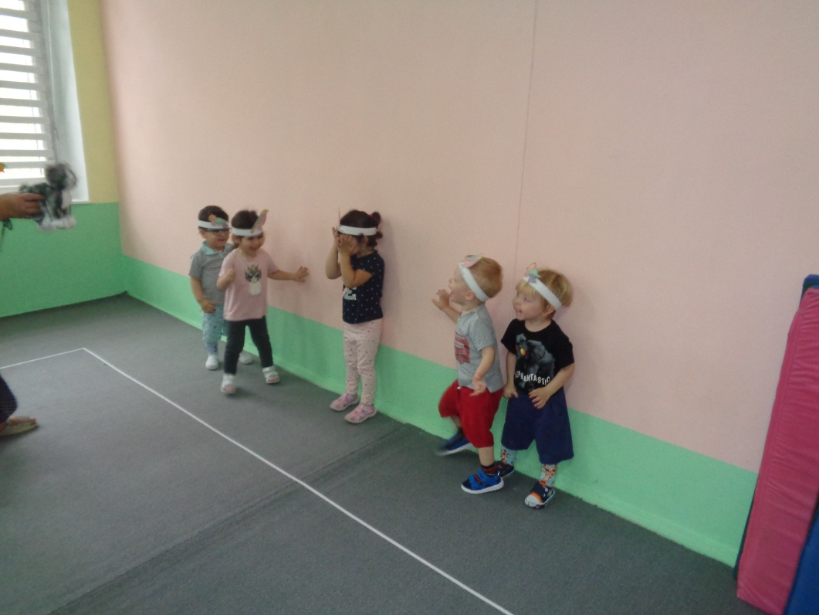

Slide 14
Итог
В результате проведенных мероприятий , дети получили представление о птицах. С удовольствием принимали участие в предложенных играх и заданиях. Создана благоприятная эмоциональная атмосфера, что безусловно влияет на положительное отношение маленьких детей к детскому саду, ознакомлению с окружающим миром и отношению к живой природе .

